Slide 1
R·一年级上册
四 11~20的认识
11~20的认识（2）

Slide 2
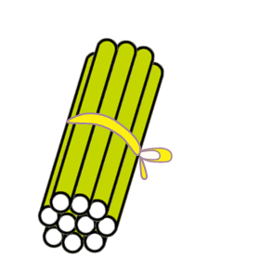

一、复习导入
11根小棒如何摆放能使人一眼就看出来数量呢？
如果现在只有2颗颜色、大小都一样的珠子，还能表示出11吗？

Slide 3
二、探究新知
现在有了计数器，你能用2颗同样的珠子表示出11吗？
十位
个位
1
1

Slide 4
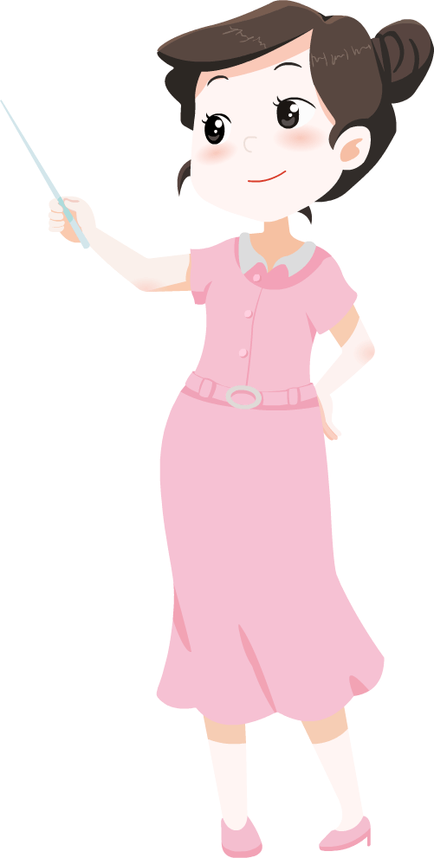
用计数器拨一拨，并写出这个数。说一说你是怎么拨，怎么写的。
你还能在计数器上表示哪些十几的数呢？试一试，和同桌说一说。
十位
个位
1
5

Slide 5
你们能在计数器上拨出20这个数吗？该怎么拨呢？
个位上的“0”不写行不行？为什么？
你们能写出20这个数吗？为什么这样写？
不行，如果不写“0”，就只能表示 2 个一。0起占位作用。
十位
个位
2
0

Slide 6
归纳总结
怎样写出11~20这些数？
在写数时一定要分清数位，有1个十在十位上写1，有2个十在十位上写2，有几个一就在个位上写几。注意先写十位上的数，再写个位上的数，从高位写起。

Slide 7
我们认识了11~20这些数，你们都会写这些数吗？书写时，应注意些什么才能写得好呢？大家写一写这些数吧！

Slide 8
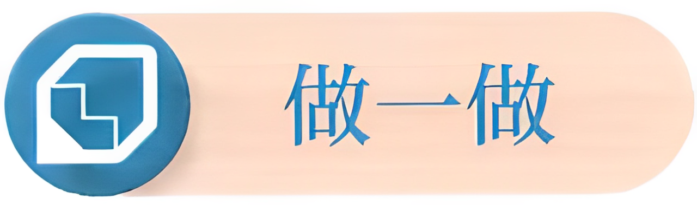
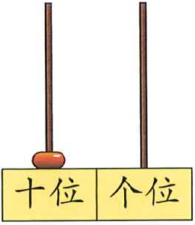
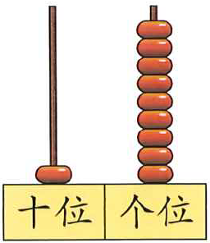
三、巩固练习
1. 写一写，读一读。
【教材P77“做一做”第1题】
（ ）
（ ）
19
10

Slide 9
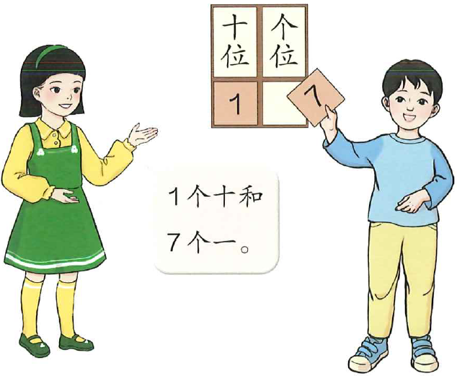
2. 我说你摆。
【教材P77“做一做”第2题】

Slide 10
四、课堂小结
通过本节课的学习，你们有哪些收获呢？

Slide 11



布置作业
完成本课时相关练习。

